Slide 1
Jong en Oud
4 havo

Slide 2
Hoofdstuk 1

Slide 3
Filmpje: split or steal
https://www.youtube.com/watch?v=p3Uos2fzIJ0

Slide 4
Gevangenedilemma
Gevangenendilemma is een situatie met:
  2 personen/groepen
  2 keuzes/strategieën
  Dominante strategie (wanneer beide partijen de Dominante strategie bepalen
  of nash-evenwicht.
  Een evenwichtssituatie leidt niet tot optimaal resultaat.
  Strategie bepalen terwijl je niet weet wat de ander kiest

Slide 5
Gevangenedilemma
Jij kan:
  Dominante strategie bepalen
  Nashevenwicht bepalen (situatie die tot stand komt wanneer beide partijen hun dominante strategie kiezen)
  Begrijpen waarom bedrijven samenwerken/kartelafspraken maken
  Aangeven waarom er sprake is van een gevangenedilemma (zie vorige dia)

Slide 6
Hoofdstuk 2

Slide 7
Ruilen over tijd
Ruilen over de tijd: uitgaven verplaatsen naar een andere periode
  Lenen→ consumptie vervroegen
  Sparen → consumptie uitstellen
  Kinderen en ouderen worden onderhouden door werkende mensen (AOW, kinderbijslag, studiefinanciering)

Slide 8
Voorraadgrootheden | Stroomgrootheden
Meet je op 1 moment | Meet je tijdens een periode
Vb: saldo op je betaalrekening | Salaris Uitgaven in januari
Staan op de balans (H5) | Staan op de resultatenrekening (h5)

Slide 9
Hoofdstuk 3

Slide 10
Nederland
Verzorgingsstaat → kost heel veel geld
Taken:
  Zorgen voor een rechtvaardige inkomensverdeling
  Solidariteitsbeginsel
  Draagkrachtbeginsel

Slide 11
Productiefactoren
Kapitaal Huur/rente/interest
Arbeid Loon/salaris
Natuur Pacht
Ondernemerschap Winst
⬇
Primaire inkomens
of
Nationaal inkomen
De beloningen voor de productiefactoren worden de primaire inkomens genoemd.

Slide 12
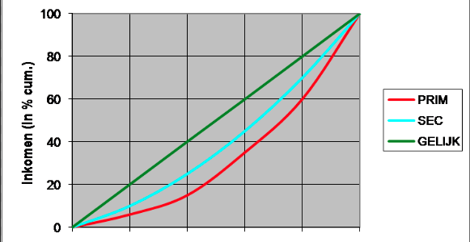
Lorenzcurve

Slide 13
Door een progressief belastingstelsel worden de inkomensverschillen kleiner (nivellering)
Als je kijkt naar de vorige dia dan zie je 3 lijnen
Groene lijn; iedereen verdient evenveel. Inkomens zijn gelijk verdeeld.
Bij de blauwe lijn zijn de inkomens gelijker verdeeld dan bij de rode lijn.

Slide 14
Belasting
Over de primaire inkomens betaal je in Nederland belasting

Slide 15
Uitleg Nederlandse belastingsysteem
Filmpje

Slide 16
3 boxen, 3 berekeningen
Uitkomst box 1 loon + woning waar je in woont
Uitkomst box 2 grootaandeelhouders van BV of NV
Uitkomst box 3 Spaargeld + aandelen + woningen die je verhuurt
______________ +
Belasting die je moet betalen
Heffingskortingen
_________________ -
Belasting die je moet betalen

Slide 17
Welke moet ik kennen?
De berekening van Box 2 en 3 hoeven jullie nog niet te kennen.

Slide 18
Berekening box 1
Stap 1: bereken je belastbaar inkomen
Stap 2: bereken d.m.v. de schijven hoeveel belasting je in box 1 moet betalen

Slide 19
Stap 1: belastbaar inkomen
Bijtelposten
  Loon/salaris
  Eigenwoningforfait
Aftrekposten
  hypotheekRENTE
  Studiekosten
  Betaalde alimentatie
  zorgkosten

Slide 20
Stap 2:
Toepassen van de schijven
→ Uitkomst van de schijven is de belasting die je moet betalen in box 1

Slide 21
Loonheffing / inkomensheffing
Bedrag dat iedere maand al wordt ingehouden op je salaris.
Brutoloon – loonheffing = nettoloon
Loonheffing = (loonbelasting + premies volksverzekeringen)

Slide 22
Herverdeling van de primaire inkomens
Belastingstelsel (progressieve tarieven)
Toeslagen (zorgtoeslag, huurtoeslag)
Uitkeringen zoals de WWB (bijstand)
Door de herverdeling van de inkomens worden de rijken iets minder rijk en de armen iets minder arm → nivellering

Slide 23
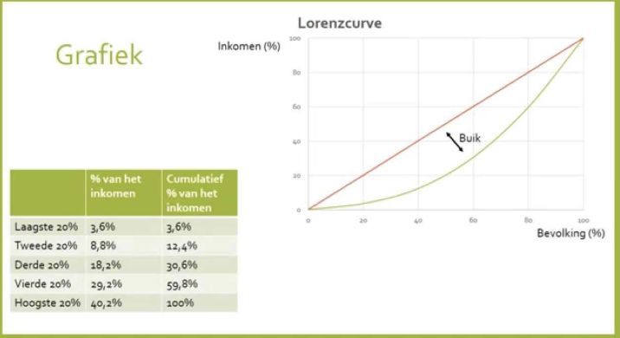

Slide 24
Marginaal belastingtarief
Marginale belastingtarief = % belasting van de hoogste schijf waar je inkomen in valt.

Slide 25
  Progressief (hoger inkomen betekent hoger percentage belasting)
  Proportioneel (alle inkomens betalen hetzelfde percentage belasting)
  Degressief (hoger inkomen betekent lager percentage belasting)
In Nederland hebben we een progressief belastingstelsel → hoe hoger je inkomen wordt hoe meer belasting je IN VERHOUDING moet betalen

Slide 26
H4
Nivellering= de inkomensverschillen tussen arm en rijk worden kleiner
Denivellering= de inkomensverschillen tussen arm en rijk worden groter
→ lorenzcurve → hoe dikker de ‘buik’ hoe slechter te inkomens verdeeld zijn.
Als de buik dikker wordt is er sprake van denivellering.

Slide 27
Succes met de toetsweek! ☺
Let op: deze presentatie is niet de volledige stof die je moet kennen voor je toets!
Deze presentatie bevat de hoofdlijnen
De oefentoetsen zijn daarnaast prima om te maken ter voorbereiden maar het niveau van het proefwerk is wel hoger!
De oefentoetsen dienen als basis.

